Slide 1
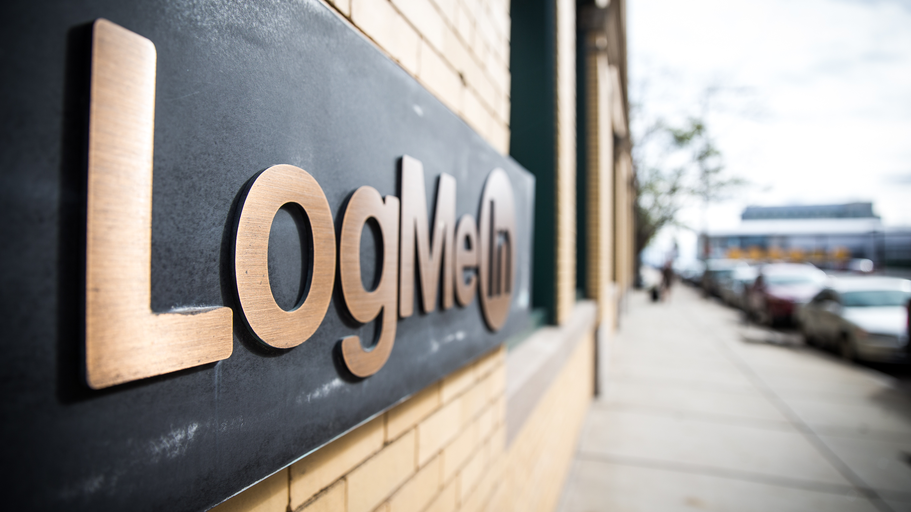
[Cargo en la empresa] | Soluciones de asistencia remota de LogMeIn
XX de mes de 2018

Slide 2
Orden del día
Tendencias del sector
Soluciones de asistencia remota
Ejemplos de clientes
Etc.

Slide 3









¿Qué está motivando la necesidad de cambio?
Los clientes reclaman una asistencia más rápida que nunca.
Los sistemas antiguos suponen un freno para los equipos.
81%
43%
47%
72%
de los clientes prueban con opciones de autoservicio antes de llamar a un centro de contacto
de los consumidores afirman que tienen que esperar demasiado para conectar con un agente de asistencia
de los centros de contacto cree que una tecnología desfasada les impide prestar un servicio excelente
ha abandonado una experiencia móvil porque era demasiado compleja
83%
2.000 millones
82%
>80%
Los clientes quieren poder recibir asistencia en cualquier dispositivo.
La experiencia del cliente condiciona la fidelidad, la adopción y la retención.
de los consumidores utiliza aplicaciones móviles para la asistencia técnica
de los consumidores han dejado de confiar en una marca tras una experiencia negativa
En experiencia del cliente, las mejores organizaciones superaron a las peores del mercado por un margen del 80%
de smartphones y tabletas estarán presentes en el mercado en el año 2020
Notes:
Los clientes reclaman una asistencia más rápida
El 81% de los clientes prueban con opciones de autoservicio antes de llamar a un centro de contacto
Fuente: HBR, «How To Fix Customer Service» [https://hbr.org/webinar/2016/12/how-to-fix-customer-service]
El 43% de los consumidores afirman que tienen que esperar demasiado para conectar con un agente de asistencia
Fuente: Ovum, «Deliver the Omni-Channel Support Customers Want» [https://www.boldchat.com/resources/articles/research/ovum-deliver-the-omni-channel-support-customers-want]
Los clientes quieren recibir asistencia en cualquier dispositivo
El 83% de los consumidores utiliza aplicaciones móviles para la asistencia técnica
Fuente: Ovum, «Deliver the Omni-Channel Support Customers Want» [https://www.boldchat.com/resources/articles/research/ovum-deliver-the-omni-channel-support-customers-want]
2.000 millones smartphones y tabletas estarán presentes en el mercado en el año 2020
Fuente: CCS Insight [http://www.ccsinsight.com/press/company-news/2556-lte-capable-mobile-phones-to-account-for-half-of-all-shipments-in-2016-as-china-remains-powerhouse-of-growth]
Los sistemas antiguos suponen un freno para los equipos
El 47% de los centros de contacto cree que una tecnología desfasada les impide prestar un servicio excelente
Fuente: Ovum, «Deliver the Omni-Channel Support Customers Want» [https://www.boldchat.com/resources/articles/research/ovum-deliver-the-omni-channel-support-customers-want]
El 72% ha abandonado una interacción móvil porque era demasiado compleja
Fuente: Vanson Bourne, «Effective Mobile Engagement Report 2016» [https://www.boldchat.com/resources/articles/research/effective-mobile-engagement-2016]
La experiencia del cliente es clave para mejorar la fidelidad
El 82% de los clientes han dejado de confiar en una marca tras una experiencia negativa
Fuente: Ovum, «Deliver the Omni-Channel Support Customers Want» [https://www.boldchat.com/resources/articles/research/ovum-deliver-the-omni-channel-support-customers-want]
En experiencia del cliente, las mejores organizaciones superaron a las peores del mercado por un margen del 80%
Fuente: Forrester, «Customer Experience Drives Revenue Growth» [https://www.forrester.com/report/Customer+Experience+Drives+Revenue+Growth+2016/-/E-RES125102]

Slide 4


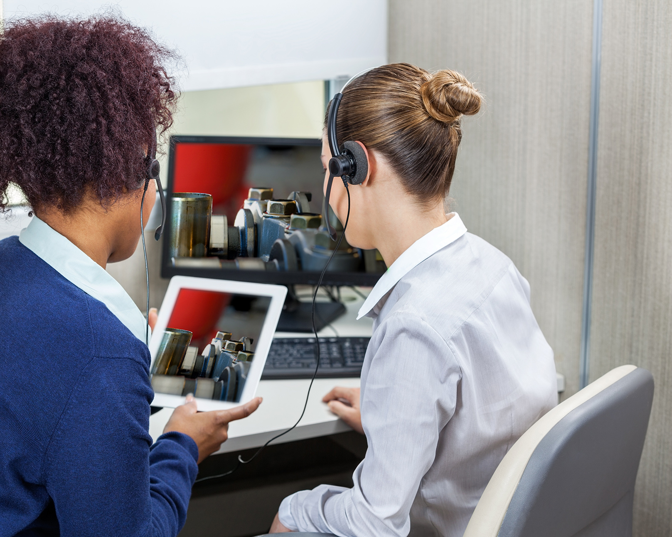

¿En qué le puede ayudar LogMeIn?
Conexiones perfectas
En cualquier dispositivo o canal
Solucione el problema a la primera
Principales ventajas
Más resoluciones en la primera llamada
Puntuaciones de CSAT y NPS superiores
Mejora de la optimización del equipo
Funciones principales
Asistencia para casi todo
Seguridad contrastada
Integración fácil en su infraestructura
Inteligencia a través de informes
Notes:
Posibilidad para los agentes de prestar asistencia en más dispositivos desde más dispositivos que cualquier otra solución
Resolución de problemas más rápida, precisa y cómoda, para mejorar la experiencia del cliente
Rescue ayuda a las organizaciones a estar a la altura de sus KPI porque les permite:
Incrementar las resoluciones en la primera llamada
Mejorar la satisfacción del cliente
Optimizar la gestión de los equipos de asistencia
Un concepto más amplio de asistencia remota, que va más allá de los dispositivos
Con una seguridad contrastada
Con una interfaz personalizable que permite a las organizaciones hacerse suya la herramienta y tomar mejores decisiones comerciales gracias a la analítica

Slide 5
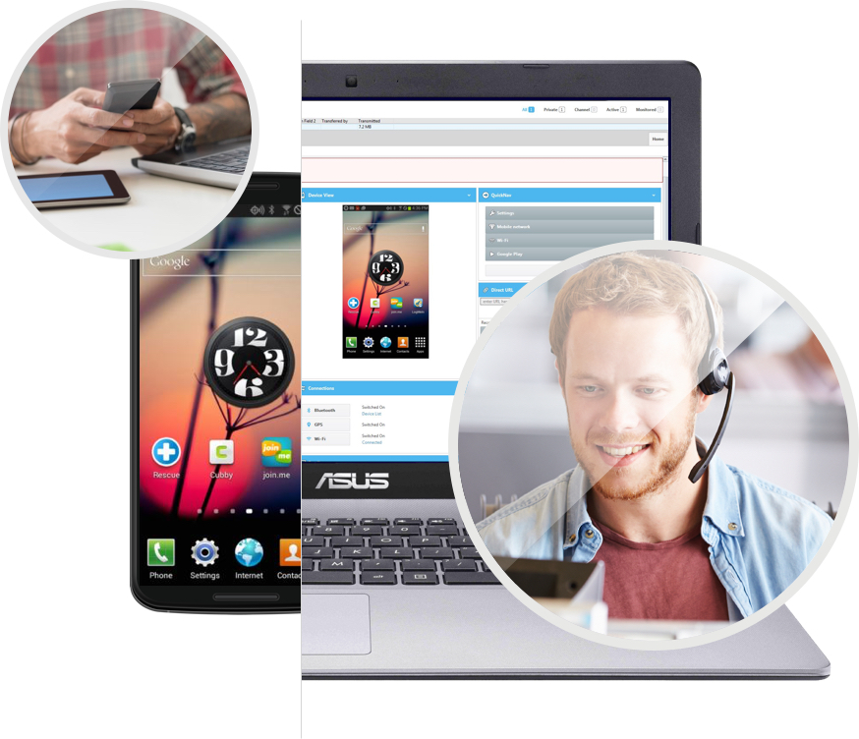


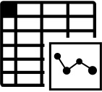


Resuelva cualquier problema con LogMeIn
Asistencia remota multiplataforma para usuarios de PC, Mac, iOS, Android y otras plataformas
Asistencia con vídeo interactivo
Elimine las barreras verbales
Seguridad
Siempre es nuestra máxima prioridad
Integraciones y API
Derribe las barreras que mantienen aisladas las aplicaciones
Administración y generación de informes
Ayuda a los responsables a tomar mejores decisiones
Personalización y proyección de la marca
Le permite hacerse suya la herramienta
Notes:
Esta diapositiva está pensada para explicar a grandes rasgos las funciones principales de Rescue. Las diapositivas siguientes profundizan en cada función específica y permiten filtrar los detalles más importantes pensando en su cliente potencial.

Slide 6




























Usado por las empresas que le prestan asistencia
Tele- comunicaciones
Tecnología
MSP/BPO
Y muchas otras
Notes:
Diapositiva de clientes
Historia de Microsoft*

Slide 7

Resultados reales obtenidos por nuestros clientes
+50 puntos
aumento en la puntuación de NPS
75%
Incremento de resoluciones en la primera llamada
+28 puntos
aumento en CSAT
70%
aumento de productividad y eficiencia
Notes:
Esta diapositiva está pensada para destacar el impacto de Rescue en las empresas. Estos son algunos de los resultados reales observados por los clientes después de trabajar con los Servicios profesionales y de implementar Rescue.

Slide 8
El líder indiscutible en asistencia remota
Usuario nominal
Usuario simultáneo
Usuario simultáneo
Assist
Teams
Elite
Para usuarios individuales o pequeños equipos que necesitan una licencia a su nombre para poder organizar siempre una sesión
Para equipos de TI que comparten cuentas y prestan asistencia a un gran número de máquinas desatendidas
Para centros de contacto profesionales con necesidades avanzadas en materia de generación de informes, integración y asistencia para dispositivos móviles
Licencia nominal
Acceso a 100 máquinas desatendidas
Pantalla compartida
Control remoto
Diagnóstico
Transferencia de archivos
Grabación de sesiones
Chat
Licencia simultánea
Acceso a 1.000 máquinas desatendidas
Pantalla compartida
Control remoto
Diagnóstico
Transferencia de archivos
Grabación de sesiones
Chat
Licencia simultánea
Acceso desatendido
Pantalla compartida
Control remoto
Diagnóstico
Transferencia de archivos
Grabación de sesiones
Chat
Asistencia avanzada para dispositivos móviles
Asistencia técnica a través de vídeo (Lens)
Personalización de la marca
Integraciones de gestión de tickets y CRM
API
Notes:
Ofrece la solución que mejor encaja con las necesidades del usuario.

Slide 9
Licencias nominales y licencias simultáneas
Nominales
Los usuarios nominales tiene una licencia fija que está asignada a su nombre permanentemente y que les permite acceder siempre a la aplicación.
Es la opción perfecta para equipos pequeños de 1 o 2 personas.
Simultáneas
Los usuarios simultáneos comparten una cantidad concreta de licencias. Se trata de usuarios que están conectados al sistema, pero que no son usuarios nominales ni usuarios del portal de autoservicio.
Es la opción perfecta para equipos de TI pequeños que comparten cuentas, equipos que trabajan por turnos o grandes centros de contacto profesionales.

Slide 10
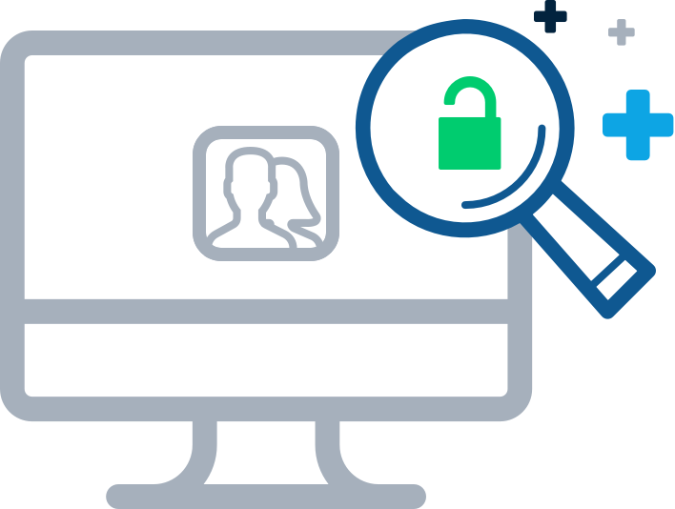




Seguridad
LogMeIn se somete cada año a auditorías de seguridad e integra funciones de seguridad optimizadas.
Seguridad basada en permisos
Proteja a sus clientes
Grabación de sesiones y generación de informes
Gestione su centro de asistencia con todas las garantías
Autenticación de doble factor
Cuente con métodos adicionales para reforzar la seguridad
Cifrado AES
Garantice la seguridad de las sesiones remotas
Notes:
Incorpore la sincronización de Active Directory y el inicio de sesión único

Slide 11
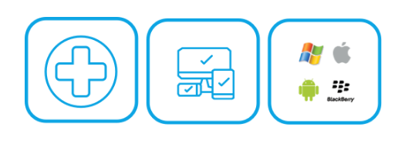

Asistencia técnica remota multiplataforma
Ofrezca asistencia a más dispositivos y aplicaciones que ningún otro proveedor de asistencia remota.
Tome el control
Resuelva los problemas con un solo clic
Invierta menos tiempo en la configuración del dispositivo
Recupere información de diagnóstico para encontrar una solución más fácilmente
Agilice la comunicación con el chat para dispositivos móviles
Notes:
Asistencia multiplataforma:
Le ayudamos a resolver los problemas independientemente del sistema operativo, dispositivo o navegador web que utilice su usuario final.

Slide 12

Asistencia desatendida
Libertad para prestar asistencia en cualquier momento.
¿Necesita conectarse al servidor de un centro de datos o a una estación de trabajo normal y corriente? GoToAssist Remote Support ofrece acceso remoto desatendido a un máximo de 1.000 máquinas (en función del plan). Solo tiene que crear una lista exhaustiva de sus ordenadores y podrá acceder a ellos y prestarles asistencia remota desatendida aunque no haya nadie delante.
Disponible con los paquetes Assist y Teams

Slide 13
Administración y generación de informes
Centro de administración Realice de forma centralizada tareas de gestión
Gestión de técnicos y administradores Asigne permisos de forma individualizada
Supervisión de técnicos Genere informes de la actividad de los técnicos
Historial y grabación de sesiones Guarde notas para la próxima sesión Grabe sesiones con la opción de grabación de pantalla
Canales de asistencia predefinidos Defínalos por problemas concretos o niveles de transferencia a niveles superiores Asigne canales a un técnico específico
Disponible con el paquete Elite
Notes:
Gestiónelo todo desde un solo sitio.
Control total sobre su centro de asistencia mediante la asignación de unos permisos concretos a cada grupo de técnicos
No pierda detalle sobre lo que ocurre en su centro de asistencia con la supervisión de la actividad en tiempo real
Comunique los resultados obtenidos con los informes avanzados
Las notas de la sesión y el historial ayudan a los equipos a dar cuenta de su actividad y también son útiles para ampliar la base de conocimientos interna
Envíe cada problema al técnico más adecuado con los canales de asistencia predefinidos

Slide 14





Personalización y proyección de la marca
Chat instantáneo personalizado Muestre el nombre y el logotipo de su empresa en el chat
Tiempo de espera estimado Indique a los clientes cuánto tiempo tendrán que esperar aproximadamente
Conexiones sencillas con un clic Acceso al centro de asistencia con un clic Personalización de la imagen y del formulario de introducción de datos
Conexiones perfectas desde su sitio web Integración de formularios de introducción del código PIN Distribución del tráfico de asistencia
Disponible con el paquete Elite
Notes:
Opciones de personalización que le permiten dar visibilidad a su marca.

Slide 15
Integraciones y API
API abiertas
Una configuración adaptada a su entorno.
Asistencia técnica desde la aplicación
Ayude a los clientes sin obligarles a cambiar de sitio.
Realice tareas administrativas
Inicie sesión desde otras aplicaciones
Integre la solución en aplicaciones para centros de llamadas
Téngalo todo organizado
Ofrezca una experiencia integrada
Recupere información del dispositivo
Realice anotaciones en pantalla
Visualice la transmisión de vídeo de un usuario
Disponible con el paquete Elite
Notes:
API
Realice tareas administrativas
Inicie sesión desde otras aplicaciones
Integre la solución en aplicaciones para centros de llamadas
Téngalo todo organizado
Asistencia técnica desde la aplicación
Ofrezca una experiencia integrada
Recupere información del dispositivo
Realice anotaciones en pantalla
Visualice la transmisión de vídeo de un usuario

Slide 16


Integraciones preconfiguradas
Agiloft
Autotask
BoldChat
ConnectWise
HappyFox
Freshdesk
Freshservice
Salesforce
ServiceNow
Zendesk
Notes:
Ventajas de la integración

Slide 17

Paquetes de Servicios profesionales
Paquete de evaluación
Compruebe si Rescue es la solución perfecta
Evaluación técnica
Determine sus necesidades concretas
Descubra la configuración que más le conviene
Paquete de prueba piloto
Plan de implementación de Rescue más ambicioso
Análisis de sus objetivos y KPI
Revisión de seguridad/TI
Formaciones programadas
Paquete de configuración
Proyecto con objetivos a largo plazo
Formación de agentes y administradores
Planes de adopción y crecimiento
Opciones de integración con un rápido impacto
Paquete de optimización
Visión global
Análisis de posibles integraciones
Sugerencias sobre asignación de usuarios
Exploración de funciones avanzadas
Disponible con el paquete Elite
Notes:
Presentación de Servicios profesionales.
¿Deberíamos incluirlos?

Slide 18
¿Preguntas?

Slide 19
Testimonios de clientes

Slide 20
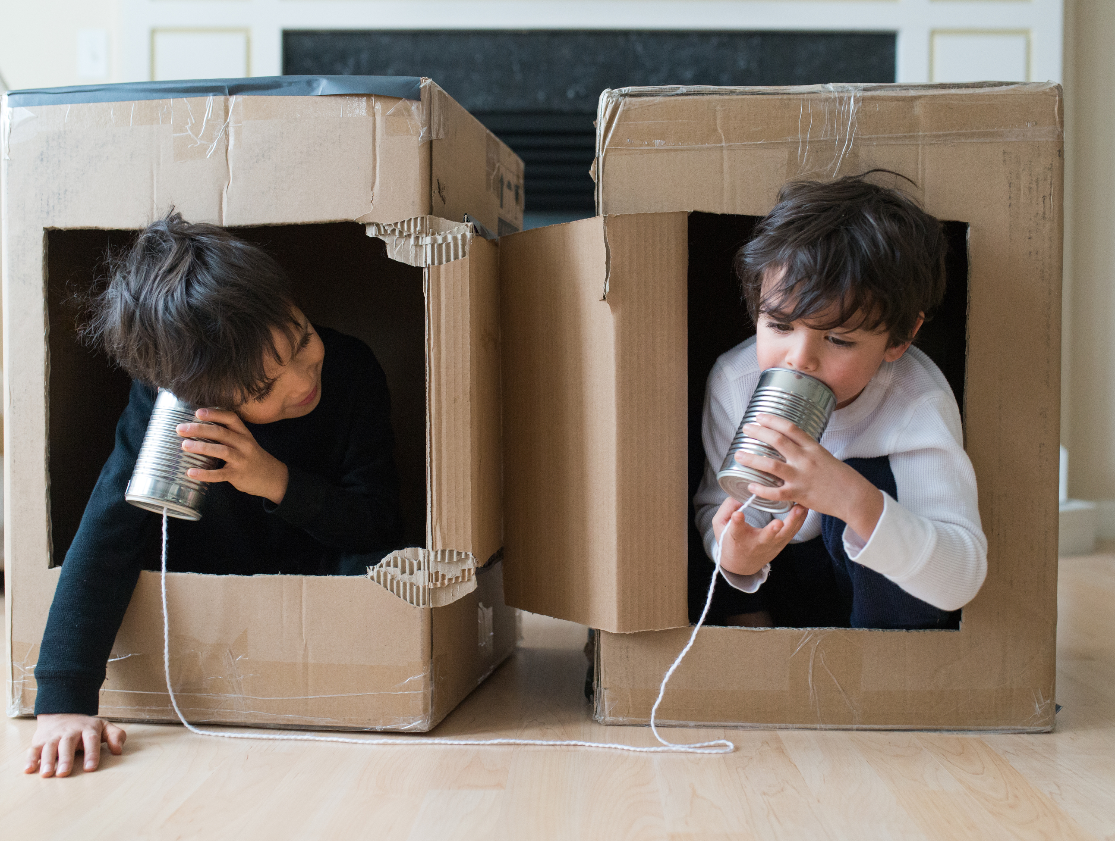
Make-A-Wish
Desafíos:
Su reducido equipo necesitaba una herramienta de asistencia remota eficiente y segura para reducir los desplazamientos y los gastos.
Cada centro tiene su propio sistema de gestión y el departamento de TI no puede preinstalar software en máquinas que no son suyas.
La solución:
Make-A-Wish® lleva usando LogMeIn Rescue desde hace seis años y afirma que les ha salvado la vida.
Los resultados:
Los agentes ahorran tiempo y pueden proporcionar formación, prestar asistencia y gestionar la incorporación de nuevos centros de forma remota, con Rescue.
El tiempo de detección y solución de problemas se ha reducido en más de un 50%.
«Rescue ha cambiado la forma en la que gestionamos el servicio de asistencia técnica de Make-A-Wish. Hace que nuestro trabajo sea más fácil y nos permite hacer más en menos tiempo y con menos recursos. El departamento de TI siempre es un gasto, pero lo que nos ahorramos con Rescue lo invertimos en cumplir deseos.»
Daniel Rivera
Especialista de asistencia técnica de Make-A-Wish
Notes:
Make A Wish: servicio de TI interno
Sector: organización sin ánimo de lucro
Sede principal: Phoenix, Arizona (Estados Unidos)
Make-A-Wish® cumple los deseos de niños con afecciones médicas que suponen un riesgo para su vida con el objetivo de enriquecer la experiencia humana con esperanza, fuerza y alegría. El equipo de TI de esta organización sin ánimo de lucro, compuesto por 10 personas, ofrece asistencia técnica a 150 empleados de la oficina nacional y proporciona servicios web, un sistema de tickets para el centro de asistencia técnica y alojamiento para los servidores de correo, sitios web, bases de datos y aplicaciones para más de 2500 voluntarios en 60 centros regionales repartidos por los Estados Unidos.
El reto
Este pequeño equipo necesitaba proporcionar asistencia técnica remota eficiente y segura, para no malgastar tiempo y dinero innecesarios en desplazamientos.
La posibilidad de ejecutar varias sesiones simultáneas resultaba vital.
Como los centros regionales tienen una gestión independiente y el equipo de TI no puede preinstalar software en máquinas que no son suyas, buscaban una solución que ofreciera opciones de control remoto y formación a la carta.
La solución de Rescue
Make-A-Wish® lleva usando LogMeIn Rescue desde hace seis años, y afirma que les ha salvado la vida desde su perfecta implementación.
Resultados
La capacidad de grabar, realizar anotaciones y asignar nombres a las sesiones evita a los técnicos el trabajo adicional que supone generar los informes.
Los agentes ya no tienen que proporcionar formación y asistencia técnica a través del teléfono. Además, cada visita de incorporación presencial que se ahorran representa en torno a una semana de trabajo.
LogMeIn les ha ayudado a reducir el tiempo de detección y solución de problemas en más de un 50%.

Slide 21


Miron Construction
El problema:
Teniendo en cuenta las numerosas delegaciones de la empresa y sus múltiples proyectos de construcción, los servicios de asistencia remota son fundamentales para los empleados de Miron. Sin embargo, su antigua herramienta de asistencia, TightVNC, requería una conexión VPN que no siempre estaba disponible a pie de obra. Los empleados a menudo se veían obligados a buscar una oficina para poder solicitar asistencia desde sus portátiles, lo que perjudicaba la productividad y los plazos.
La solución:
Después de probar otras soluciones, Schmidt apostó por GoToAssist gracias a su experiencia positiva con GoToMeeting. Ahora, su equipo de TI utiliza GoToAssist para prestar asistencia técnica atendida y desatendida a sus empleados.
«GoToAssist nos ahorra muchísimo tiempo. Los empleados pueden resolver sus problemas al instante y no tienen que perder tiempo buscando una oficina para conectarse con sus portátiles.»
Los resultados:
La velocidad y la eficiencia de GoToAssist: la asistencia remota es mucho más rápida y eficaz que con TightVNC y, además, sin necesidad de conexión VPN. Hemos notado un aumento de la productividad, tanto para los usuarios como para el equipo de TI.
T.J. Schmidt
Especialista de asistencia técnica
Miron Construction
Notes:
Vodafone: telecomunicaciones
Sede principal: Newbury (Reino Unido)
Vodafone, una de las mayores empresas de telecomunicaciones, presta servicios a millones de clientes de todo el mundo.
El reto
Necesitaba una solución de asistencia técnica remota eficaz y flexible
No podía prestar asistencia a usuarios de smartphones de forma remota
Aumentar los índices de resolución en la primera llamada y reducir los tiempos de las llamadas
Una forma intuitiva y práctica de interactuar con los clientes
La solución de Rescue
Vodafone apostó por la asistencia técnica remota de LogMeIn Rescue
Una solución garantía de fluidez y velocidad en la asistencia y la interacción con los clientes
Flexible y personalizable para adaptarla a las nuevas necesidades de la empresa
Resultados
Vodafone puede ofrecer a los usuarios de smartphones una asistencia técnica de tanta calidad como la prestada a los usuarios de PC.
Rescue permite a los especialistas en asistencia técnica compartir sesiones, una función importantísima, ya que los smartphones son cada vez más complejos.
Al ofrecer asistencia técnica con una sola herramienta, Vodafone puede formar a sus agentes una sola vez y abordar una amplia variedad de temas.
Ha reducido el tiempo necesario para resolver problemas, ha disminuido el número de desplazamientos de los técnicos y ha recibido más comentarios positivos de sus clientes.

Slide 22

Arise
Los retos:
Prestar asistencia a miles de trabajadores remotos
Encontrar una solución para llevar un control del rendimiento de los agentes en todo el mundo
La solución:
La asistencia técnica remota de LogMeIn Rescue permite resolver los problemas más deprisa y maximiza la productividad
Los resultados:
El porcentaje de resolución en la primera llamada aumentó en un 23%, mientras que el número de repetición de llamadas se redujo en un 33%
Las solicitudes de asistencia aumentaron un 268%, con solo un 80% más de personal de asistencia técnica
Ahorro de casi 48.000 dólares al mes en costes de asistencia, gracias a la mayor productividad del equipo de asistencia técnica
«Trabajar con Rescue y con LogMeIn es un soplo de aire fresco. Hemos estado en contacto con diferentes personas de la empresa, y todas han procurado dar respuesta a nuestras necesidades. LogMeIn ofrece asistencia técnica de excelente calidad, y en Arise sabemos qué hace falta para alcanzar ese nivel de excelencia».
Allen McClure
Responsable del centro de asistencia técnica de Arise Virtual Solutions
Notes:
Arise: MSP/BPO
Sede principal: Miramar, Florida (Estados Unidos)
Arise Virtual Solutions, empresa líder en soluciones de atención al cliente para algunas de las empresas de productos y servicios de consumo más importantes del mundo, confía en una red de más de 5000 teletrabajadores autónomos de Estados Unidos y Europa.
El reto
La solución debía implementarse en miles de teletrabajadores que exigían sencillez, flexibilidad y facilidad de uso
Arise tenía que poder ofrecer a este personal una asistencia técnica remota inmediata
Necesitaba una forma de supervisar el rendimiento de los agentes externalizados
La solución de Rescue
Arise apostó por la asistencia técnica remota de LogMeIn Rescue
Una solución garantía de fluidez y velocidad en la asistencia y la interacción con los clientes
La resolución más rápida de los problemas maximiza la productividad
Resultados
El porcentaje de resolución en la primera llamada aumentó en un 23%, mientras que el número de repetición de llamadas se redujo en un 33%
Las solicitudes de asistencia han aumentado en un 268%, con solo un 80% más de personal de asistencia técnica.
Arise ahorra aproximadamente 48.000 dólares al mes en costes de asistencia técnica gracias a la mejora de la productividad del personal de asistencia

Slide 23

Siguientes pasos
Acciones
Propietario
Fecha
Punto 1
Punto 2
Quién
Quién
Por confirmar
Por confirmar

